Slide 1

Zaterdag 21 maart 2026

Slide 2

Vorasidenib: nieuwe behandeling bij graad 2 gliomen
Maarten Wijnenga
Neuroloog

Slide 3
Inhoud presentatie
Nieuwe behandeloptie bij graad 2 glioom: vorasidenib
Voor wie is dit een optie?
Is het al verkrijgbaar?
Wat weten we nog niet?!
Toekomstige andere indicaties?

Slide 4

Behandelopties bij een graad 2 glioom: “vroeger”
Radiotherapie
Chemotherapie
Eerst vervolgen met MRI
Graad 2
IDH-gemuteerd glioom

Slide 5
Behandelopties bij een graad 2 glioom: “nu(?)”
Radiotherapie
Chemotherapie
Eerst vervolgen met MRI
Vorasidenib
Graad 2
IDH-gemuteerd glioom

Slide 6
Graad 2 gliomen
Ongeveer 80% van graad 2 gliomen heeft een mutatie in IDH1 of IDH2
Mutatie = fout in het DNA in tumorcel
Astrocytomen & Oligodendrogliomen → mutatie in IDH1 of IDH2

Slide 7
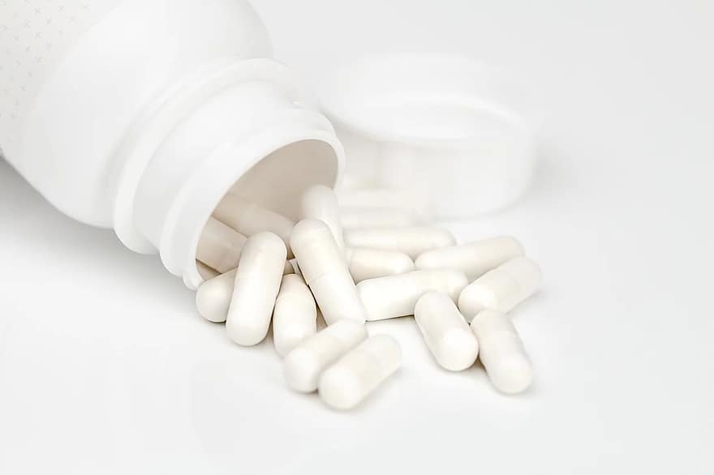
Wat is vorasidenib?
Vorasidenib = doelgerichte therapie
Vorasidenib remt gemuteerd IDH1 & IDH2
Tabletten; inname 1 keer per dag

Slide 8
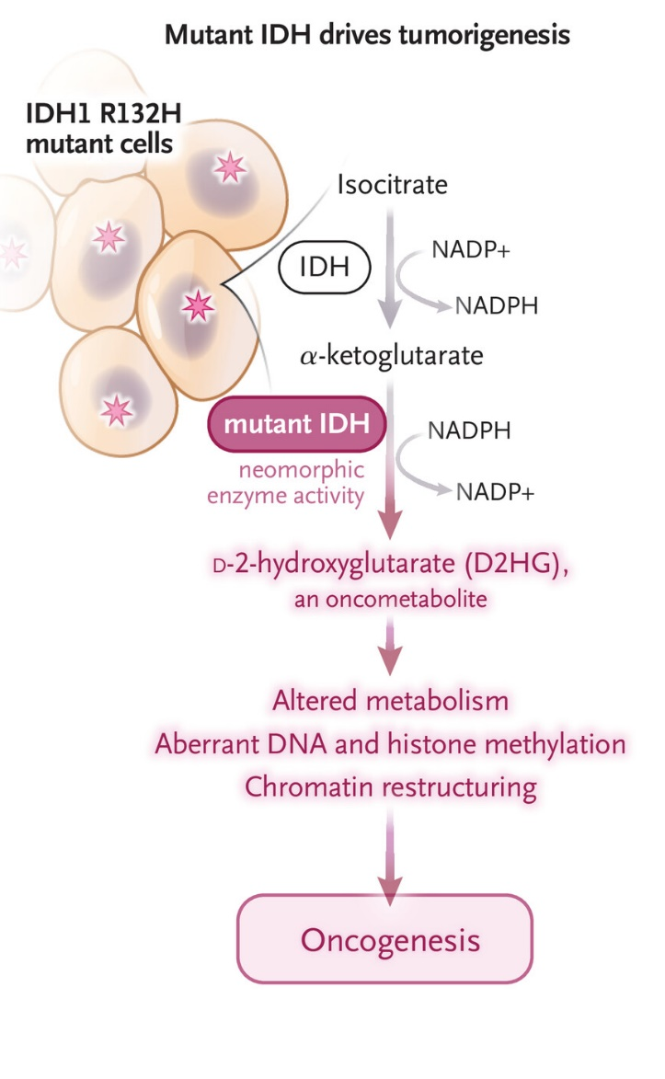
Wat is vorasidenib?
Vorasidenib = doelgerichte therapie
Vorasidenib remt gemuteerd IDH1 & IDH2

Slide 9
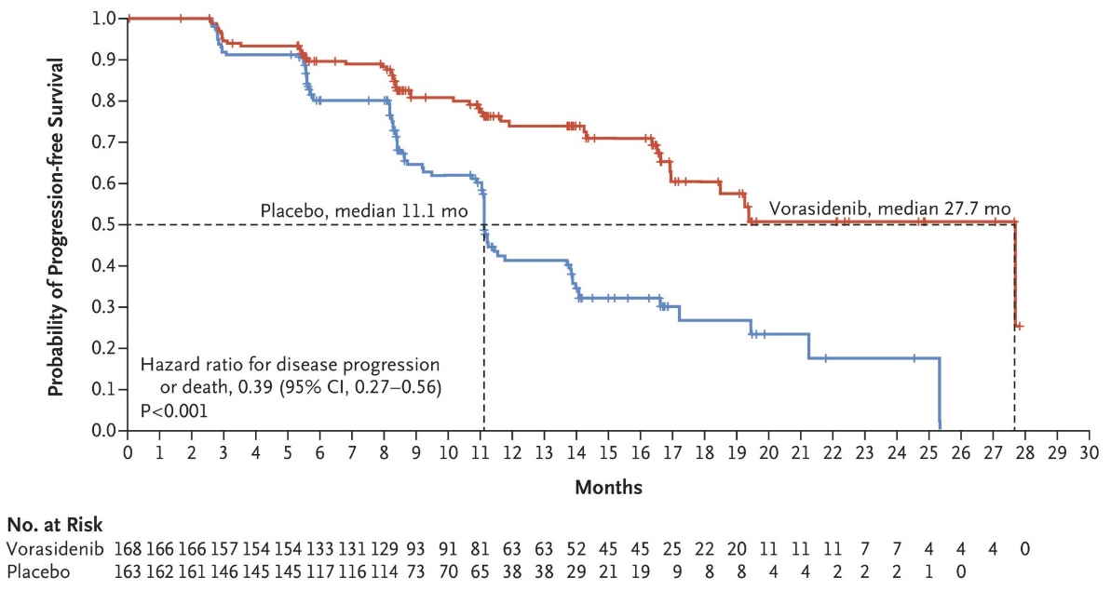
Resultaten van de INDIGO studie

Slide 10
Doel van de behandeling
Uitstellen van radiotherapie en chemotherapie
Mogelijke winst: Uitstellen van lange termijn bijwerkingen (neurocognitief) na radiotherapie en chemotherapie
Vorasidenib is geen vervanging voor radiotherapie/chemotherapie
Effect op totale overleving kennen we nog niet

Slide 11
Voor welke patienten kan vorasidenib een optie zijn?
Graad 2 glioom met een IDH1 of IDH2 mutatie (= oligodendroglioom / astrocytoom)
Dus niet een graad 3 of graad 4 glioom
Behandeling met radiotherapie en/of chemotherapie is nog niet nodig

Slide 12
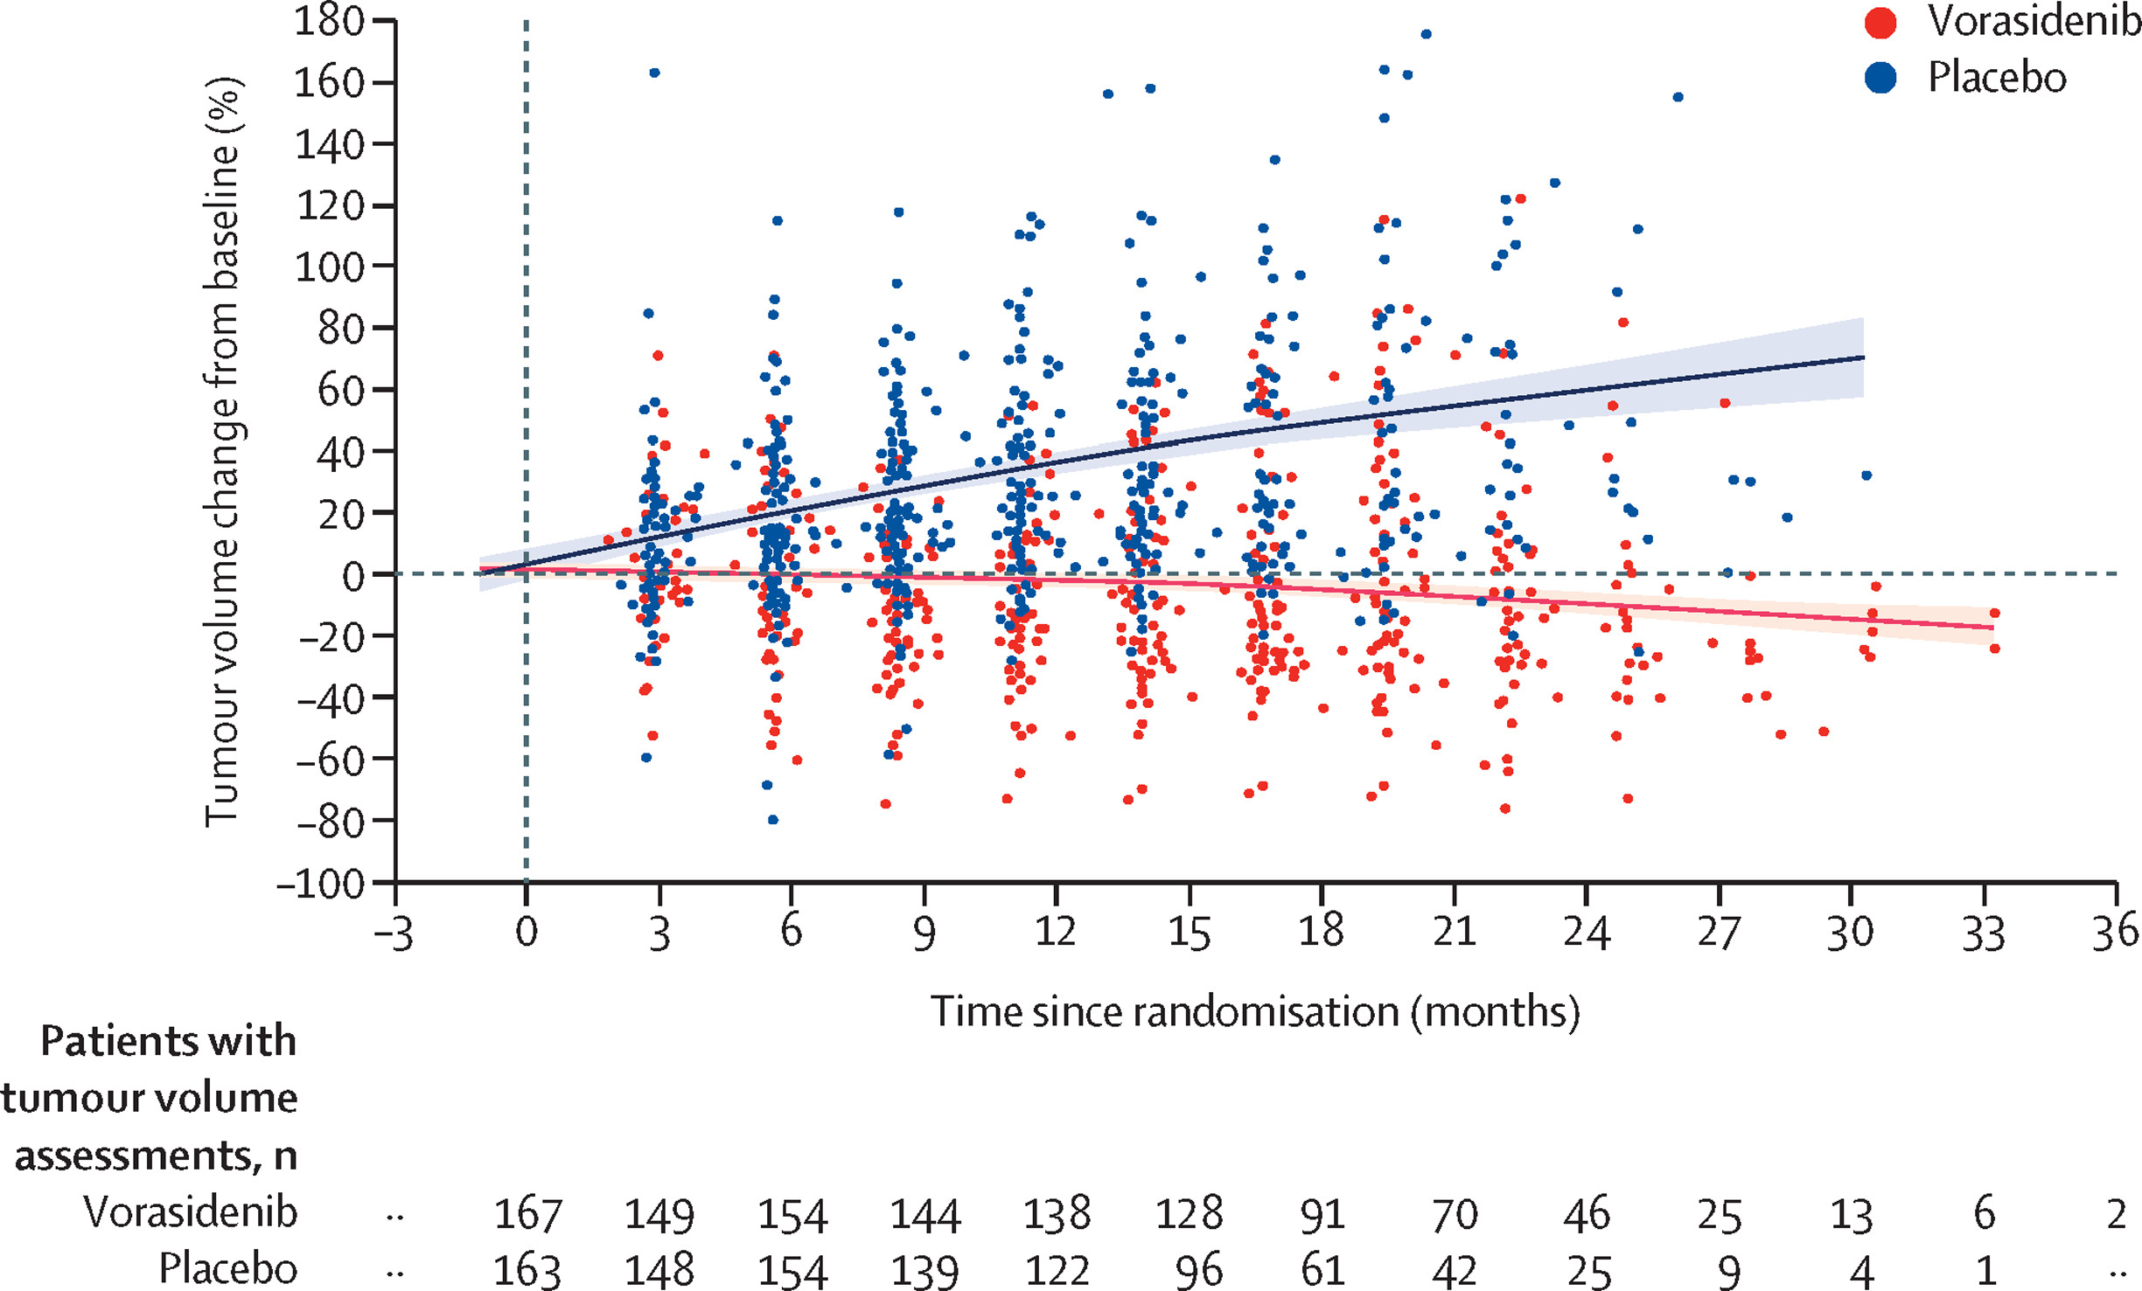
Vorasidenib werkt langzaam

Slide 13




Praktisch
1 keer per dag een tablet innemen
Frequent bloedcontroles: elke 2 weken de 1e 2 maanden, daarna elke 4 weken
Vaker ziekenhuisbezoeken in vergelijking met “wait and scan”
Zwangerschap vermijden (zowel man als vrouw)

Slide 14
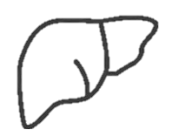


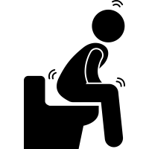
Bijwerkingen
Verhoogde leverwaarden
Vermoeidheid
Hoofdpijn
Diarree, obstipatie
i.h.a. wordt vorasidenib heel goed verdragen!

Slide 15
Risico’s m.b.t. vruchtbaarheid
Uit onderzoek bij dieren blijkt dat vorasidenib mogelijk de vruchtbaarheid kan verminderen bij zowel mannen als vrouwen
Patienten in de vruchtbare leeftijd wordt voor start met vorasidenib een consult op de fertiliteitspoli geadviseerd
Vorasidenib kan de effectiviteit van hormonale anticonceptie verminderen

Slide 16
Is het al beschikbaar?
Nu nog niet beschikbaar via reguliere zorg
Wel goedgekeurd door EMA, en positief advies binnen NL
Verwachting dat Vorasidenib vergoed gaat worden binnen reguliere zorg, termijn?

Slide 17
Wat weten we (nog) niet (goed)?
Welke patienten reageren wel en welke niet?
Lange termijn effecten (overleving, volgende behandeling)
Mechanismen van resistentie
Hoe vaak bloed prikken? Hoe vaak MRI scan? Andere soorten scans?
VORASIDENIB REAL WORLD EVIDENCE studie → gaat starten in alle centra die vorasidenib zullen voorschrijven!

Slide 18

Toekomstige indicaties?
Vorasidenib na radiotherapie en chemotherapie bij graad 2 & 3 astrocytoom?

Slide 19

Toekomstige indicaties?
Vorasidenib tijdens en na chemotherapie bij graad 4 IDH-gemuteerd astrocytoom? →

Slide 20
Vragen?
www.hersentumorcentrum.nl
m.wijnenga@erasmusmc.nl

